Slide 1
地方
导游基础知识
专题七 西北地区——大漠雪山 传奇丝路
学习情景一 山水人文——陕西省

Slide 2
授课内容
壹
知识储备1—“习”美知天下
贰
知识储备2—“赏”美增见识
叁
知识储备3—“述”美展自信
肆
素养导读—“品”美入我心
伍
佳文导读—“析”美做实践

Slide 3
情景导入
小甘是陕西阳光旅游景区的一名实习导游，明天需要接待一个以“民族豪情、文明之源”为主题的党校学习班，由于地接导游临时有事请假了，党校学习班领队就委托小甘临时兼任地接的岗位去接团再到景区参观学习，有经验的导游提醒她除了准备景点导游词之外，还需要沿途讲解要对陕西省的概况有一个全面的掌握，这样才可以使游客们对目的地有一个更加全面的了解。于是小甘在练习导游词的同时开始着手整理陕西省的基本知识，你可以帮助小甘做好讲解服务的准备工作吗？

Slide 4
壹
习 美 知 天 下

Slide 5
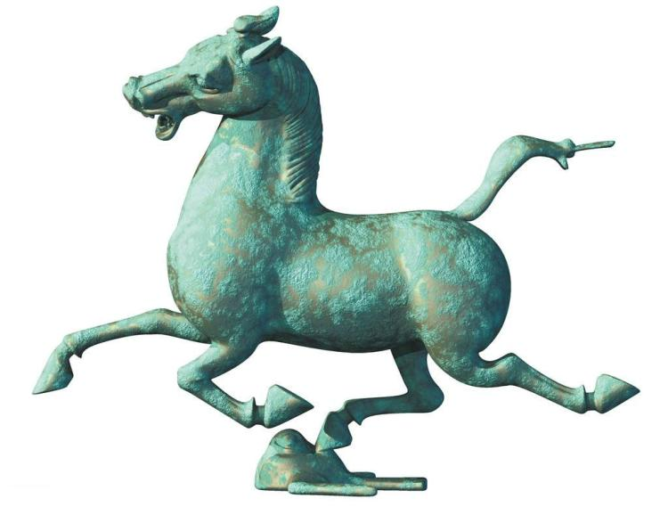
专题七
学习情景一 山水人文—陕西省
（一） 地理与气候
1、地理位置
一、陕西省基本情况
2、气候特点
（二） 区划与交通
1、人口区划
2、交通情况

Slide 6
专题七
（一） 地理与气候
学习情景一 山水人文—陕西省
1、地理位置
陕西省位于中国西北部，地域南北长，东西窄。全省纵跨黄河、长江两大流域，是新亚欧大陆桥和中国西北、西南、华北、华中之间的门户，周边与山西、河南、湖北、等8个省（区、市）接壤。陕西省有高原、山地、平原和盆地等多种地形。地势的总特点是南北高、中部低。按照地貌类型划分指标，将陕西省划分为风沙过渡区、黄土高原区、关中平原区、秦岭山地区、汉江盆地区和大巴山地区6个地貌类型区域。

Slide 7
专题七
（一） 地理与气候
学习情景一 山水人文—陕西省
2、气候特点
陕西省纵跨三个气候带，南北气候差异较大。秦岭是中国南北气候分界线，陕南属北亚热带气候，关中及陕北大部属暖温带气候，陕北北部长城沿线属中温带气候。陕西省气候总特点是：春暖干燥，降水较少，气温回升快而不稳定，多风沙天气；夏季炎热多雨，间有伏旱；秋季凉爽，较湿润，气温下降快；冬季寒冷干燥，气温低，雨雪稀少。

Slide 8
专题七
（二） 区划与交通
学习情景一 山水人文—陕西省
1、人口区划
2022年末，陕西省常住人口为3956万人。陕西省有西安（副省级城市）、宝鸡、咸阳、铜川、渭南、延安、榆林、汉中、安康、商洛10个地级市。

Slide 9
专题七
（二） 区划与交通
学习情景一 山水人文—陕西省
2、交通情况
陕西地处中国地理版图的几何中心，承东启西，连接南北。陕西自古以来就是中国重要的对外开放门户。2100多年前，汉代张骞两次出使中亚，开辟出一条横贯东西、连接欧亚的丝绸之路。现在，“一带一路”建设改变了西部特别是西北地区对外开放的格局，使陕西进入向西开放的前沿位置。

Slide 10
专题七
学习情景一 山水人文—陕西省
二、陕西省历史沿革
陕西历史文化源远流长，是华夏文明的发源地之一。这里，曾是中国古人类的重要发祥地之一，孕育中华民族的文化之源；这里，曾是十三朝古都所在地，是华夏文化最早走向世界的地方；这里，是中国革命的圣地，为新中国的成立与建设作出了重要的贡献。西汉京师长安城是中国历史上第一个大规模的城市。582年，在汉长安城东南营造面积达80多平方千米的新都城——大兴城。唐代是中国古代的鼎盛时期，也是古代陕西最繁荣的时期。

Slide 11
贰
赏 美 增 见 识

Slide 12
专题七
学习情景一 山水人文—陕西省
一、陕西省民族民俗
陕西具有丰富多彩、古朴独特的民俗文化。东面黄河、西望关陇；北临塞外草原，南接巴蜀水乡，横跨陕北高原、渭水盆地和秦巴山区，民风民俗既源远流长、根深叶茂，又争奇斗艳，异彩纷呈。陕西民俗文化囊括了联合国教科文组织“非物质文化遗产”划分的所有类型，包括口头传说、表演艺术、社会风俗、礼仪、节庆、传统手工艺技能等。起居类的陕北窑洞，是中国西北黄土高原居民的古老居住形式，人们利用高原有利的地形，凿洞而居。

Slide 13
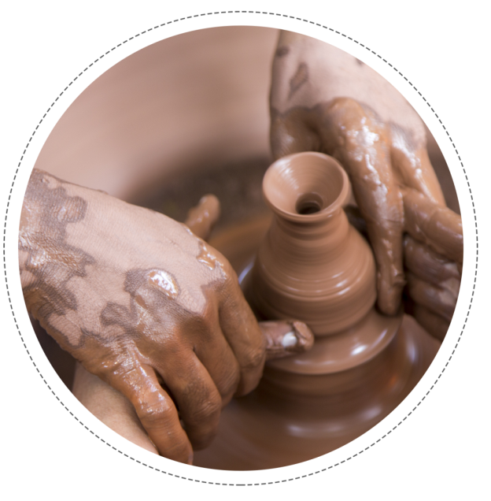
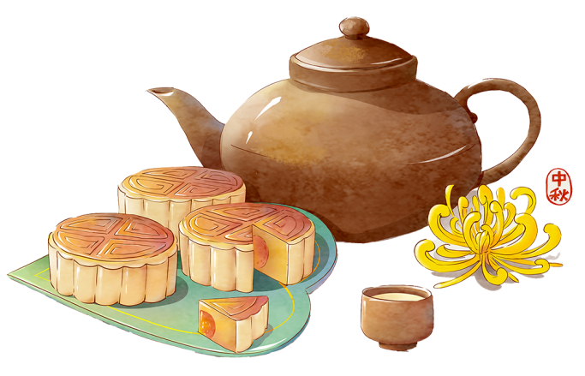
专题七
学习情景一 山水人文—陕西省
二、陕西省风俗特产
在陕西林林总总的民间工艺佳作中，有静态的，有动态的，可谓是门类齐全，品种繁多，百花齐放。所谓静态的，如画作、雕刻、绣品、编织和纸扎艺术等；动态的有西区、社火、锣鼓、歌曲、舞蹈等。就拿锣鼓艺术而言，陕西就有五六十种。这些都是祖国民间艺术宝库中的珍品。陕西菜按照饮食习俗大致可分陕南、陕北、关中3个不同分支流派。陕西土特产丰富，主要有陕北红枣、商洛核桃、中华猕猴桃、临潼火晶柿子、临潼石榴、秦椒、花椒、陕北小米等。

Slide 14
叁
述 美 展 自 信

Slide 15
专题七
学习情景一 山水人文—陕西省
（一） 华夏文化
一、陕西省文化艺术
（二） 文学曲艺

Slide 16
专题七
学习情景一 山水人文—陕西省
一、陕西省文化艺术
（一） 华夏文化
陕西是中华民族及华夏文化的重要发祥地之一，在历史长河中孕育和创造了丰富的物质文明和精神文明，造就了一大批光照千古的文化巨匠。从汉代大史学家司马迁及班彪、班固、班昭，到关中经学大师马融；从唐代“诗仙”李白、“诗圣”杜甫，以及以写自然风景著称的孟浩然、王维，边塞诗人高适、岑参，“诗家夫子”王昌龄，到中晚唐代表诗人白居易等，他们的诗作无不博大、雄浑、深远、超逸，体现着时代的风格和精神。

Slide 17
专题七
学习情景一 山水人文—陕西省
一、陕西省文化艺术
（二） 文学曲艺
在现代陕西文学创作队伍中，涌现出陈忠实、贾平凹、路遥、高建群、京夫等一大批优秀作家。其中路遥的《平凡的世界》1991年获第三届茅盾文学奖，陈忠实的《白鹿原》1998年获第四届茅盾文学奖，贾平凹的《秦腔》2008年获第七届茅盾文学奖。

Slide 18
专题七
学习情景一 山水人文—陕西省
（一） 西岳华山（5A）
（二） 黄帝陵（5A）
二、陕西省旅游资源
（三） 秦始皇兵马俑（世文遗、5A）
（四） 法门寺（5A）

Slide 19
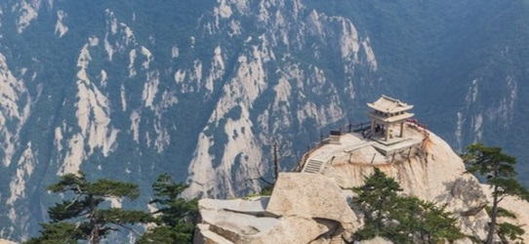
专题七
学习情景一 山水人文—陕西省
二、陕西省旅游资源
（一） 西岳华山
01
02
03
华山位于陕西省东部的华阴市南5千米处，东临潼关，西至华县，南连秦岭主脉，北临渭河平原，总面积184.4平方千米。华山四壁如削，雄姿挺拔，三峰插天，气象森严，居两都之间
华山之所以雄奇瑰伟，风姿独具，首先就在于它的主体由一块纯粹完整的巨型花岗岩构成。这块花岗岩东西长约20千米，南北宽约7.5千米，高达2000余米。这一天造地设的自然壮观，在世界上也是罕见的。
“自古华山一条路”，华山的道路更是中国工程史上的一大奇迹。这条登山道长约20千米，穿行于山体峭直如削的悬崖绝壁上。古时登山者必须身贴悬崖，脚踩石窝，下临万丈深渊，惊险异常。。

Slide 20
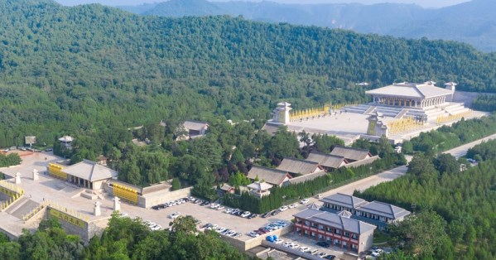
专题七
学习情景一 山水人文—陕西省
二、陕西省旅游资源
（二） 黄帝陵
01
02
03
黄帝陵简称黄陵，是中华民族始祖轩辕黄帝的陵墓，坐落于黄陵县城北1千米的桥山之巅，所以又被称为“桥陵”。据史料记载早在公元前442年，这里就已经开始举行祭祀黄帝的活动。
黄帝，是古代传说中的我国中原各族的共同祖先，他在阪泉之战中打败炎帝，在涿鹿之战中杀死蚩尤，被各部落尊为天子。相传中华文化中的甲子、历法、算数、律吕、文字等，皆始于黄帝。
司马迁在《史记·五帝本纪》中说：“黄帝崩，葬桥山”，因此自古以来桥山黄帝陵就被奉为正宗，其声名大大盖过了其他地方如河北、河南、甘肃等地的帝陵。

Slide 21
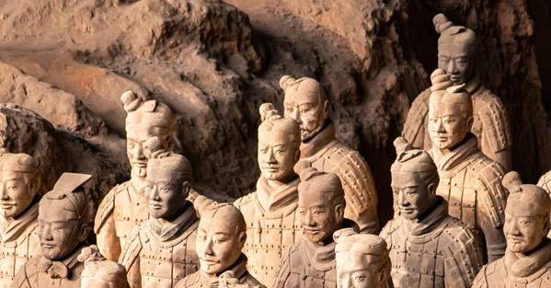
专题七
学习情景一 山水人文—陕西省
二、陕西省旅游资源
（三）秦始皇兵马俑
01
02
03
规模宏大、造型逼真，法国总统希拉克就曾盛赞兵马俑为世界第八大奇迹。那么兵马俑到底好在哪里，以至赢得了这样的美誉呢？总结八个字，它们是“气势恢宏，千人千面”，
秦始皇兵马俑（图7-1-3）位于今陕西省西安市临潼区秦始皇帝陵以东1.5千米处，是号称“世界第八大奇迹”的秦始皇陵的陪葬坑。
按发掘的时间，把兵马俑坑先后编成一、二、三号坑。三个坑呈“品”字形，总面积约为22780平方米，其中陶俑陶马共有7400件左右。一号坑是足有两个足球场那么大的规模

Slide 22
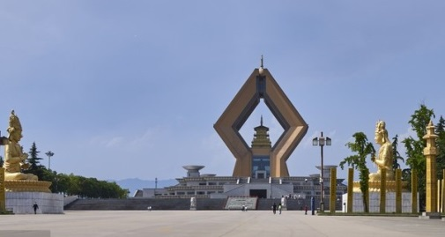
专题七
学习情景一 山水人文—陕西省
二、陕西省旅游资源
（四） 法门寺
01
02
03
法门寺位于陕西省扶风县以北的法门镇，始建于北魏时期，如今尚存的千佛残碑就是最好的见证。隋朝时被改为道场，寺名改为成宝寺。唐朝是全盛时期，李渊赐名为“法门寺”，
封闭千年之久的法门寺1987年地宫被意外打开,长21.21米,面积约有31.84平方米,地宫由前室、中室、后室组成，共有四道门，全部为石头所建。据考古专家证实，地宫为唐时所建，是国内最大的佛塔地宫。
地宫的基石都雕塑成莲花瓣的形状，四道门上都雕刻着精美的天王护法像，门楣上绘有瑞鸟朱雀，色彩鲜艳，形态逼真。从地宫中发掘的佛骨舍利，被证实是释迦牟尼的真身舍利，

Slide 23
肆
品 美 入 我 心

Slide 24
专题七
学习情景一 山水人文—陕西省
陕西地处中国腹地，黄河中游。这里山川壮美，物产丰饶，人文荟萃，兼有黄土高原的苍莽豪迈、关中平原的广阔坦荡和秦巴山区的巍峨雄奇。这种独特的自然环境为陕西古代文明的演进和社会发展提供了得天独厚的条件，成就了陕西在中华文明史上的重要地位115万年前亚洲北部最早的直立人—蓝田猿人用打击石器和星星之火，拉开了中国历史的帷幕；5000年前的炎、黄二帝从陕西黄土高原出发，一路高歌猛进将中国带进了文明时代，以渭河流域为中心的陕西文化开始走向中华文明的舞台中心。

Slide 25
伍
析 美 做 实 践

Slide 26
专题七
学习情景一 山水人文—陕西省
实训要求
小甘通过系统学习，已经储备了相关知识，掌握了陕西省的代表性文旅资源，即将接待一个青海省来陕西参观学习的党校学习班，请帮小甘准备一篇秦始皇兵马俑的导游词并进行模拟讲解。
实训步骤

Slide 27
谢谢观赏！

